Slide 1
Kontroversielle aspekter i historieundervisningen
Odense d. 17. maj 2024
Fotografierne er taget i forbindelse med min afhandling

Slide 2
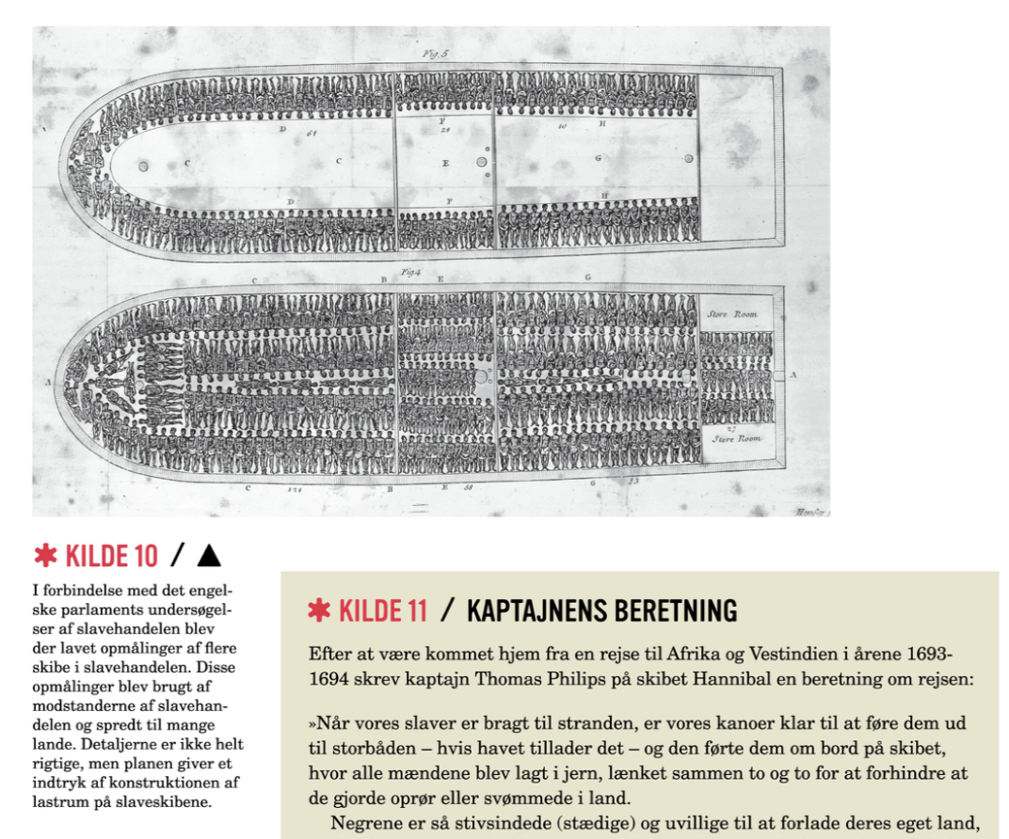
Gyldendal, Historie 7, s.102
Notes:
Jeg vil starte med at invitere jer ind i en 7. klasse. Emnet er slavehandel og lærer og elever drøfter en kilde fra grundbogen. Kilden er et billede som viser en optegnelse af et slaveskib. Læreren kan vælge at beskrive de økonomiske fordele ved, at slaveejere stuvede ca. 400 slavegjorte personer sammen på et skib eller læreren kan vælge at fremhæve de forhold, der gjorde sig gældende for passagererne, hvis legeme blev holdt nede af de kæder, der forbandt dem til skibets gulv. Læreren fortæller at turen over Atlanten varede 2 til 3 uger. Nogle gange længere, hvis rejsen blev forsinket af vind og vejr. ”Man var nødt til at pisse og skide i de her kæder her”, som læreren udtrykker det.

Slide 3
Om slavehandel, 7. klasse
Lærer: Man var nødt til at pisse og skide, der hvor man lå i de her kæde her. Er der nogle der har en ide om, hvor lang tid det tager at sejle over Atlanterhavet nede fra Afrikas kyst til Mellemamerika, med et sejlskib. Leo?
Leo: Nogle uger
Lærer: […] Så I kan selv prøve at tænke over om, hvor lækkert er det efter et par uger og det kan godt være man er stædig og måske kan holde sig 4-5 dage, men på et eller andet tidspunkt, så skal man altså af med et eller andet. Så der var faktisk mange, der døde undervejs også af infektioner og sådan noget, de fik på grund af deres egen afføring, som de faktisk lå i på de her skibe. Pelle?
Pelle: Hvordan fik de så noget at spise?
Lærer: Det kom de jo rundt og så fik de jo sådan en ske og fik lidt i øh i munden, men de fik ikke mere end de kun lige kunne overleve på det […] det var omkring de 20 procent af de slaver man puttede ombord på bådene. De [...] nåede at dø inden de kom frem […] så det var ret hårde forhold, de blev fragtet under må man sige. Anna?
Anna: Når de døde blev de så på skibet eller? […]
Lærer: De blev kastet overbord. Hvad sker der med sådan en menneskekrop, der ligger og ikke er i live?
Anna: Den rådner
Lærer: Den rådner faktisk ret hurtigt sådan en menneskekrop der især, hvis den er udsat for ilt. Så går det lynhurtigt…
Pige i baggrunden: Ej, hvor det er klamt [nervøst grin i baggrunden]
Notes:
Som dialogen viser, har læreren og hans praksisfortolkninger af læremidlers indhold betydning for den scene, der sættes. Tallene på det antal af personer, der kunne være på et slaveskib eller den tid rejsen tog er ikke det, der fylder i dialogen. Selvom læreren nævner det. Derimod er det de ringe vilkår ombord der får fylde – de små madrationer slaverne fik, at de lå fastlåst i deres egen afføring og at deres kroppe blev smidt overbord, hvis de bukkede under for strabadserne. Læreren appellerer til, at eleverne bliver berørt og måske provokeret for at de skal stilling til og vurdere eksistensvilkår hos mennesker, der levede i en anden tid. Vilkår som berører og provokerer de normbilleder og værdier eleverne kender fra eget liv. Hvad der opfattes som kontroversielt aktualiseres som kontroversielle aspekter i lærere og elevers producerede fortælling. Desværre bliver de afbrudt i samtalen, da en anden lærer træder ind i ad døren.

Slide 4
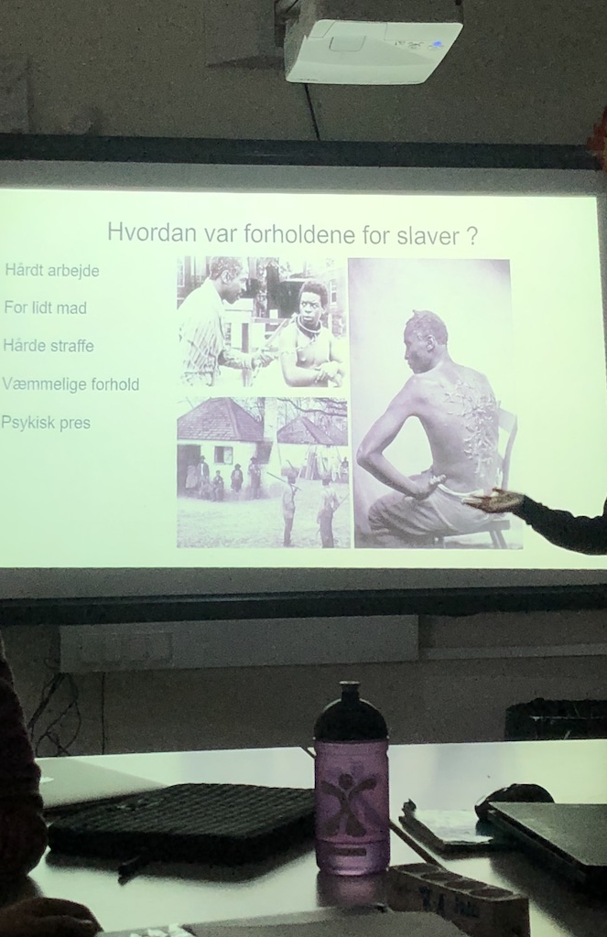
Fordømmelse og beundring Barton og Levstick (2004)
(…) they are asked to remember, admire, and condemn people and events in the past. Although it may not be an explicit objective, this is a prevalent component of history education; few of us could study slavery or the Holocaust without condemnation, or the Civil Rights Movement or the end of apartheid without celebration. (Barton & Levstick, 2004, s.7)

Slide 5
Formålet for faget historie stk 2 (emu.dk)
Eleverne skal arbejde analytisk og vurderende med historiske sammenhænge og problemstillinger for at udbygge deres forståelse af menneskers liv og livsvilkår gennem tiderne og opnå indsigt i kontinuitet og forandring (emu.dk).
Notes:
Som det fremgår i historiefagets formål, skal undervisningen uddybe elevernes forståelse for menneskers liv og livsvilkår gennem tiderne. Elever møder i den forbindelse aspekter i det historiske indhold der repræsenterer forbrydelser og krænkelser af menneskers levevilkår. De opfattede eller faktisk uretfærdige handlinger begået i en anden tid kan vise sig at stå i skærende kontrast til læreres og elevers moralske skemaer og værdibilleder. Aspekter i dette indhold kan opfattes, opleves og fortolkes som kontroversielt

Slide 6
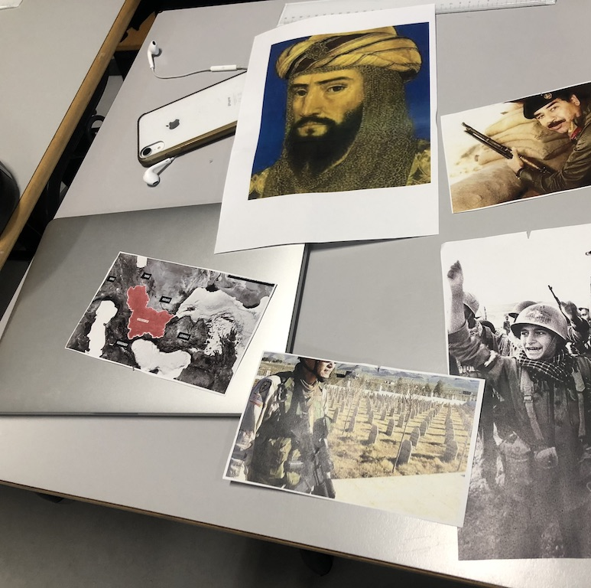
Disposition
Baggrund for oplægget
Hvordan definerer vi "kontroversielle emner” ?
Hvordan kan vi forstå, forklare og undervise i kontroversielle aspekters didaktiske og pædagogiske funktioner i historieundervisningen?

Slide 7
Baggrund for oplægget

Slide 8
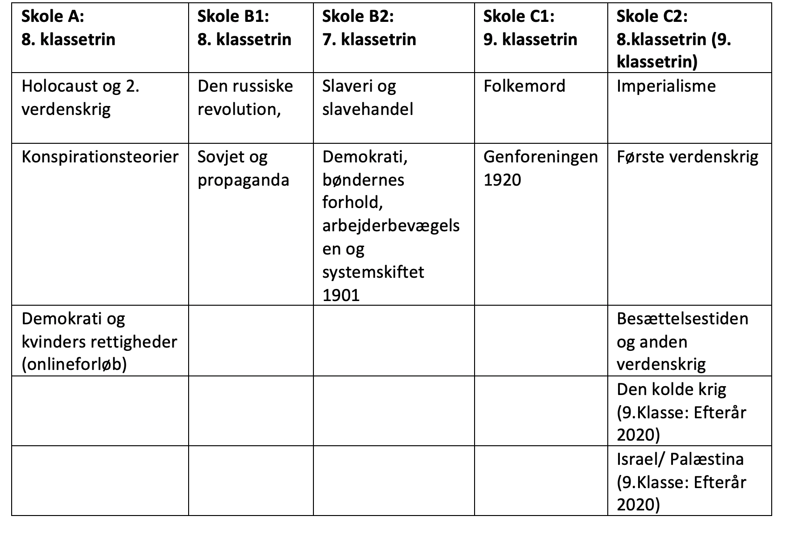
Klasserumsobservationer efteråret 2019/efteråret 2020
3 lærere - 5 klasser ca. 100 lektioners feltnoter og transskriberede lydoptagelser Læremidler Handout, billeder etc. Feltsamtaler

Slide 9
Interessen er stor….

Slide 11
Forsknings retninger
Det glødende klasserum - elev, lærer
Professionsorientering - lærerens rolle, kompetencer og undervisningsstrategier
Elevcentrering - kompetencer og mangel på samme
Kriterieorientering (indhold) - Hvorvidt et emne kan karakteriseres som kontroversielt og indgå i undervisningen, som et kontroversielt emne. Hvordan, der bør undervises i forhold til netop disse kriterier

Slide 12
Progressionsfortælling i forskningen
However, the main claim for teaching controversial issues is its role in democratic education (…) Discussing controversial issues also is supposed to enhance learners’ ability to engage with opposing views while articulating their own reasoned opinion. This is a crucial competence (and disposition) in times of growing political polarization and socioeconomic segregation (Goldberg & Savenije, 2018, s. 591)
We refer to the adjective “controversial” as describing the way of teaching and learning using controversy (Goldberg & Savenije, 2018)

Slide 13
What this research shows, demonstrates, and argues for is the presence of these sophisticated and enlivening practices that help people into their roles as citizens. The research community in social studies education has a broad consensus about the benefits of inquiry, authentic pedagogy, discussion and deliberation, but there is also wide agreement about a more disconcerting finding: Such practices are disappointingly rare. (Garrett, 2017, s. 63)

Slide 14
”a “disciplinary” and “rational” view is a limiting one, one that avoids the complications of human subjectivity, relationality, politics, sociality, and community. Put differently, we are at risk of holding a view of learning that often does not hold.”
(Garrett, 2017, s. 75)

Slide 15
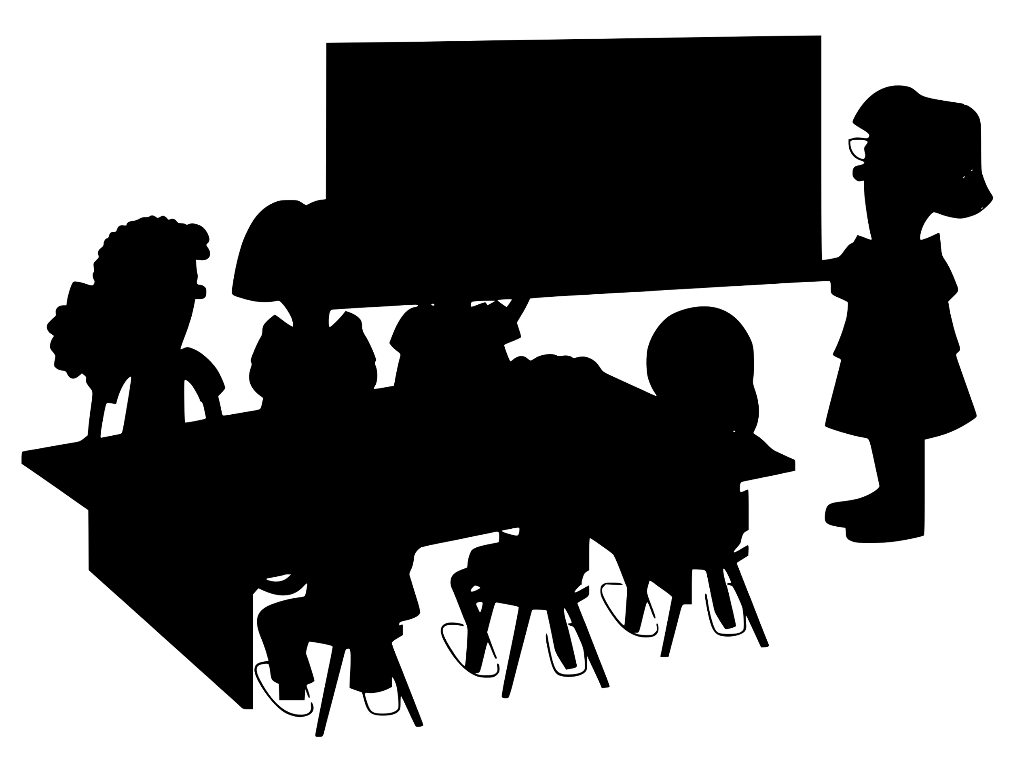
Agenda – fra emner til aspekter
At gå fra
At kontroversielle emner i undervisningen kan inddrages og indgå som direkte redskab til elevernes kritiske tænkning og demokratiske dannelse, er mangelfuld.
Til
At anskue det kontroversielle som aspekter af undervisningens indhold, der opfattes som kontroversielle, og som bliver til i det sociale samspil i klasserummet.
At gå fra en ”input-output logik” til at undersøge et fænomen i undervisningen
Notes:
I stedet for en input- og output-logik til begrebet har jeg valgt at undersøge det kontroversielle i situationer, når aspekter af et indhold berører og provokerer og bliver fortalt snarere end noget, der er givet på forhånd. Vi kan føle os berørte og provokerede personligt, eller på vegne af en bestemt gruppe. Kontroversiel viden kan derfor beskrives som normfølsom, fordi den understreger en forskel mellem passende og upassende adfærd i et samfund. Hvad der er retfærdigt og uretfærdigt.

Slide 16
”Kontroversielle aspekter” sparer tid!
”Man skal ikke gå ud og finde en masse kontroversielle emner, det (kontroversielle) er der allerede”
Kilde: Uformel samtale med kollega

Slide 17
Hvordan definerer vi
Kontroversielle emner?

Slide 18
Ordet kontroversiel udfoldes sjældent i forskningslitteraturen
(Ho et al., 2017; Kello, 2016).

Slide 19
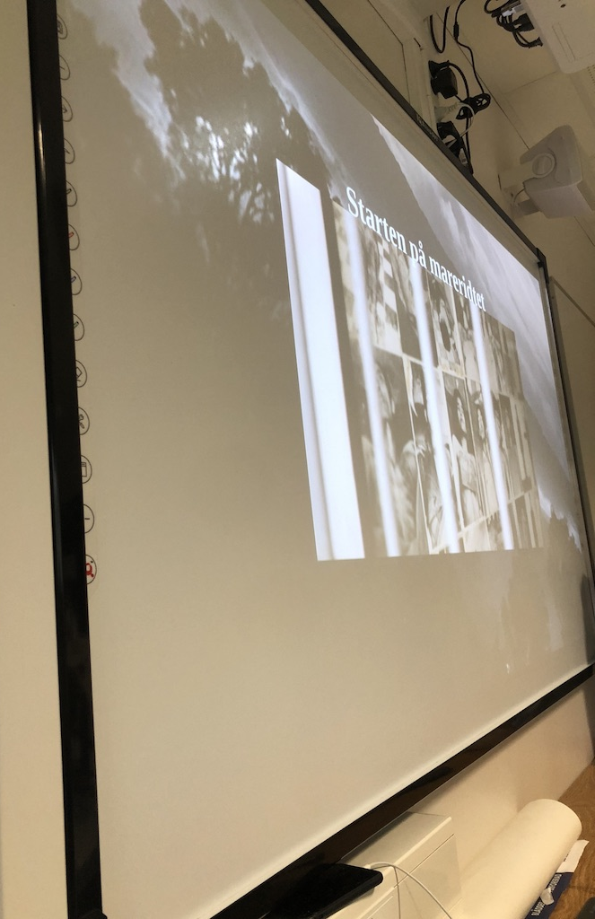
Oplevet/opfattet eller et didaktisk/normativt bør?
Det, der opfattes som kontroversielt og anstødeligt ofte i en specifik kontekst
Didaktiske instruktioner om, hvordan et kontroversielt emne bør indgå i undervisningen
(Ho, McAvoy, Hess & Gibbs, 2017)

Slide 20
”Bør” i kriteriedebatten
The question ”What should we teach as controversial?” is, then, a normative one rather than a linguistic one. To answer it we need to look not to the meanings of words but to the aims of education. The Criterion we use to decide whether a topic should be directively or nondirectively taught must be derived from our larger purposes as educators. (Hand, 2008, s. 214)

Slide 21
Absolut eller?
Begge retninger forudsætter at man a priori kan udpege et emne eller en problemstilling i samfundet som kontroversiel.

Slide 22
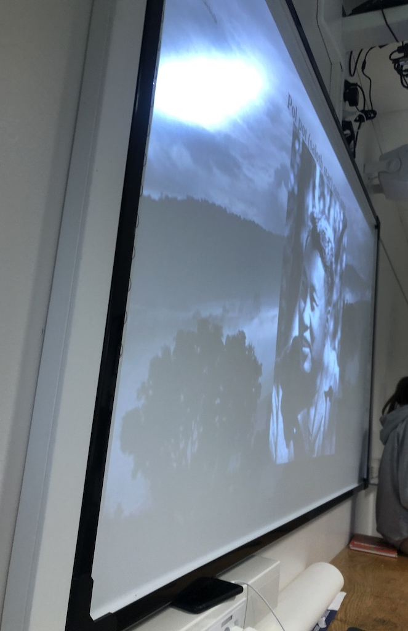
Det kontroversielle aktualiseres i situationer
Controversy is spatially and temporally bounded, emerging in and bound by a particular time and place. What is controversial “here” may not be “there.” What is controversial “now” may not be controversial “then” […] (Greteman, 2016, s. 48)
Notes:
Det kontroversielle aktualiseres som aspekter i fortællinger i klasserummet fremfor at være noget a priori givet.
kontroversielle aspekter som fremkommer som producerede fortællinger i klasserummet indgår og opstår situationelt og aktualiseres gennem bestemte moralske nutidsperspektiver og med bestemte didaktiske intentioner for øje.
Den retrospektiv dimension

Slide 23
Hvad sker der hvis vi fjerner ”emne”?
Kontroversiel et adjektiv - det lægger værdi eller egenskab til noget andet
En egenskab, altså et fænomens måde at virke på i det sociale samspil i undervisningen

Slide 24
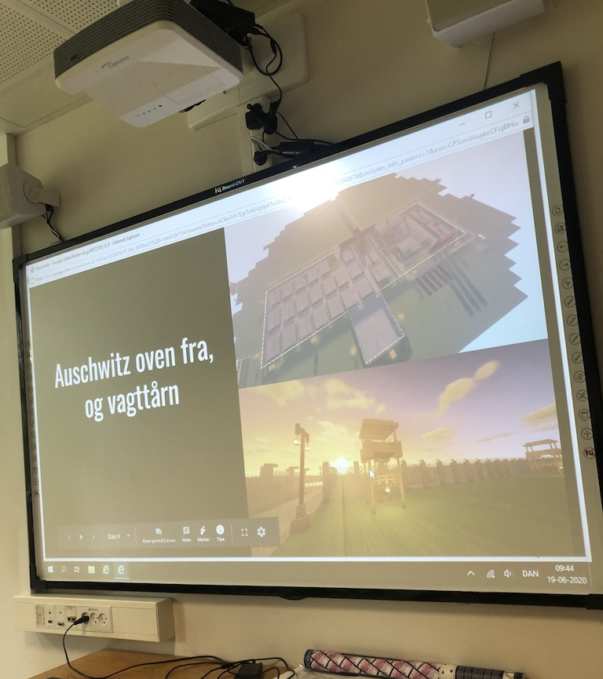
Kontroversielle aspekter
Det som opfattes kontroversiel fordi det
”[…] på afgørende punkter adskiller sig fra normen eller det almindeligt accepterede, og som derfor kan virke provokerende” (ordnet.dk)
“The study of history can be emotive and controversial where there is actual or perceived unfairness to people by another individual or group in the past” (Historical Association, 2007, s. 3)
Normfølsomt fordi det understreger forskel mellem adækvat mellemmenneskelig opførsel og uhensigtsmæssig opførsel i en gruppesammenhæng eller i et samfund.
Notes:
B.E. Jensen (2012): identitetsfølsom Vi kan føle os berørt og provokeret personligt, på en bestemt gruppes vegne, eller fordi vi er en del af et samfund.
Dette indikerer et procesforhold…
I forlængelse af historiefagets formål, som blandt andet handler om at udbygge elevernes forståelse af menneskers liv og livsvilkår gennem tiderne er det derfor overskridelsen af normer og det alment accepteret, som har med eksistens eller levevilkår og fortolkninger og fortællinger omkring disse at gøre, der er i centrum for afhandlingen og eksempelvis ikke rent politiske eller videnskabelige kontroverser eller uenigheder i en aktuel samfundsdebat, som måske mere har rod i sit indhold i samfundet i dag end engang. Det kontroversielle som substans indvirker, påvirker og provokerer normer og det alment accepteret hos modtageren og indikerer et procesforhold, fordi det kontroversielle som aspekt i fortællinger aktiveres i processen. Dette kan observeres i klasserummet og fortællinger i klasserummet kan analytisk sige noget om de funktioner, kontroversielle aspekter tjener i en didaktisk sammenhæng situeret i klasserummet. Et godt eksempel på denne funktion er, når lærere via et vanskeligt eller prækært indhold, appellerer til elevernes moralske stillingtagen, fordi de historiske hændelser, der fortælles om, overskrider grænser for normer og det alment accepteret i dets substans. De tolkes retrospektivt og dømmes ud fra en nutidig dom. Denne nutidige fordømmelse bygger på en historisk udvikling og tolkningerne af disse.

Slide 25
Det, der opfattes kontroversielt bliver det fordi
“they ultimately speak to normative value judgements, which individuals frame within their ethical principles […] and historical, social, political, and ethnic contexts”(Misco et al., 2018, s. 69)
- Disse kan være forskellige alt afhængig af de normer, værdier og opfattelser af verden, aktører er formet af og værdsætter

Slide 27
Hvornår, noget ikke blev opfattet som kontroversielt i min empiri
Potentialer, der ikke viste sig - grand narratives, elevers fortalte baggrund, samfundskontroverser
Når elever ikke opdagede ”det kontroversielle” (Folkedrabet i Bosnien udeblev)

Slide 28
Manglende appel til faktisk eller opfattede uretfærdighed
En sondring mellem de kontroversielle aspekter i fortællingerne, som ofte er emotionelle, og de emotionelle aspekter, hvor det kontroversielle ikke påmonteres.
Forskellige didaktiske mål
Stillingtagen til ret og uret og fordømmelse / indlevelse og perspektivappel

Slide 29
- Det opfattede kontroversielle
Kommunikative handlinger: som på- og afmonteringer herunder lærere og elevers appel til stillingtagen over ret og uret i historie
Det normfølsomme i et nutidsperspektiv: Med udgangspunkt i lærere og elevers moralske appeller og nutidsforståelser fremfor afsæt i fortolkninger af fortid. Historie som baggrundstæppe.
Elever som brugere og bærere: Kontroversiel viden spiller en vigtig rolle, når viden er vanskelig og eleverne går fra den første oplevelse af ubehag til refleksion.

Slide 30
1. Den kommunikative dimension
På- og afmonteringer

Slide 31
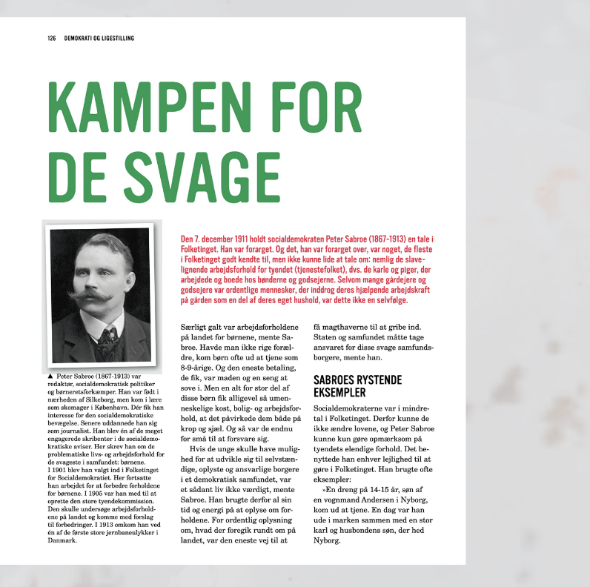
Læremidlers appel til elevernes vurdering af ret og uret. Kampen for de svage. Gyldendal 7
Peter Sabroes (1867-1913).
”En dreng på 14-15 år, søn af en vognmand Andersen i Nyborg, kom ud at tjene. En dag var han ude i marken sammen med en stor karl og husbondens søn, der hed Nyborg. Så siger karlen til sønnen: »Vil du give en dunk øl, hvis jeg voldtager drengen?« – »Ja godt!« Karlen giver sig så til at overfalde drengen og slå ham. Drengen modsætter sig forsøget, der er af en grim og svinsk natur. Drengen blev slået til blods og falder i krampe. Nyborg og karlen bærer ham ind i en kornmark. Faderen anmelder det til politiet, men sagen afvises, der blev ikke foretaget noget, det havde været løjer og spøg”, (Gyldendal 7, s. 126-127)
Notes:
I andre tilfælde fik læremidlet afgørende betydning. Som i eksemplet her da 7. klasse blev introduceret for et markant kildecitat, hvor der forhandles en voldtægt af en dreng for en kande øl. Dette berørte især en dreng. Han nævnte flere gange citatet til de andre elever og da teksten blev taget op i plenum, var han den første til at række hånden op.

Slide 32
Lærerens på-montering - appel til stillingtagen om ret og uret i historie
Lærer: […] Det var alt, de proppede i. Altså, det var fordærvet kød og det var øhh, øh, ja. Alt slags kød de kunne få fat i proppede de i [klagelyd] alle mulige andre øh fyldstoffer […] nogle af historierne er, at de puttede savsmuld i noget af det også for at få det til at fylde noget mere. Øh og så solgte man det og så tjente de rigtig mange penge på at sælge de her konserves til befolkningen. […] Altså de levede godt af det, de her gullaschbaroner. Hvad tænker I om det. Er det ok? Nogle, altså de skal jo leve af noget, folk skal have noget at spise. Er det ikke fint nok, at man så bare propper noget på dåse og så sælger det billigt?
(Om Gullaschbaroner, 1. verdenskrigsforløb, 8. klasse)

Slide 33
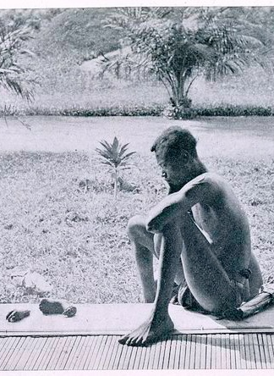
På- og afmonteringer
Lærer: [...] Hvad tænker I, når I lige har set sådan noget? Jeg kunne godt tænke mig at vide lidt om jeres tanker? Stine? Stine: Jeg synes, det var meget barskt. Lærer: Ja, det var også rigtig barskt det, der foregik dernede. Hasse?
Hasse: Jeg synes ikke hmmm, jeg synes ikke det er helt fair for de sorte.
Lærer: Nej. Hvad var det der ikke er helt fair?
Hasse: At de skal have hugget armene af og det [...].
Tue: Det var kun hånden. Lærer: Det var hånden, ja. Hasse: Hånden, sådan uden nogen rigtig grund [...].
Mille: Det er ikke behageligt at se [...].
Tue: Altså, han var jo lidt dum. Han ville gerne have dem til at arbejde, men han huggede hånden af dem [...].
Lærer: Ja og tanken har måske været, at her er der arbejdskraft nok... Der er masse af øh af slaver øh, vi kan tage og udnytte i vores øh i vores øh plantager, så ved at vi hugger armen af den ene af dem, det er jo, altså så må man bare leve med en hånd mindre. Vi har masser at ta’ af.
(Imperialismeforløb, 8. klasse)
Belgisk Congo: En far stirrer på sin 5 årig datters afhuggede hånd og fod, serveret som en straf for at have høstet for lidt gummi i plantagerne. Public Domain, Wikimedia Commons
Notes:
I den sidste del af min analyse undersøgte jeg interaktionen i klassedialogen. I eksemplet har 8. klasse set en dokumentar om Belgisk Congo, som i rekonstruerede scener, viste straffen for ikke at have leveret nok i gummiplantagerne. Det kunne være at få hugget hænder eller fødder af. I eksemplet sker der en løbende på- og afmontering af det kontroversielle. Det er ikke helt fair og det er barskt udtaler et par af eleverne, mens en dreng ikke hopper på præmissen og afmonterer. Han synes, det var lidt dumt at ødelægge sin arbejdskraft ved at hugge hænderne af dem.

Slide 34
Elevernes på-monteringer
Tue: Jamen, de råbte vel stop?
Lærer: […] For det meste prøvede de at råbe stop, men nogle gange skød de også bare […] fordi, det var det, de havde fået ordre på […].
(Den Kolde Krig, om Berlinmuren, 9. klasse)

Slide 35
2. Den temporale dimension
Det normfølsomme

Slide 36
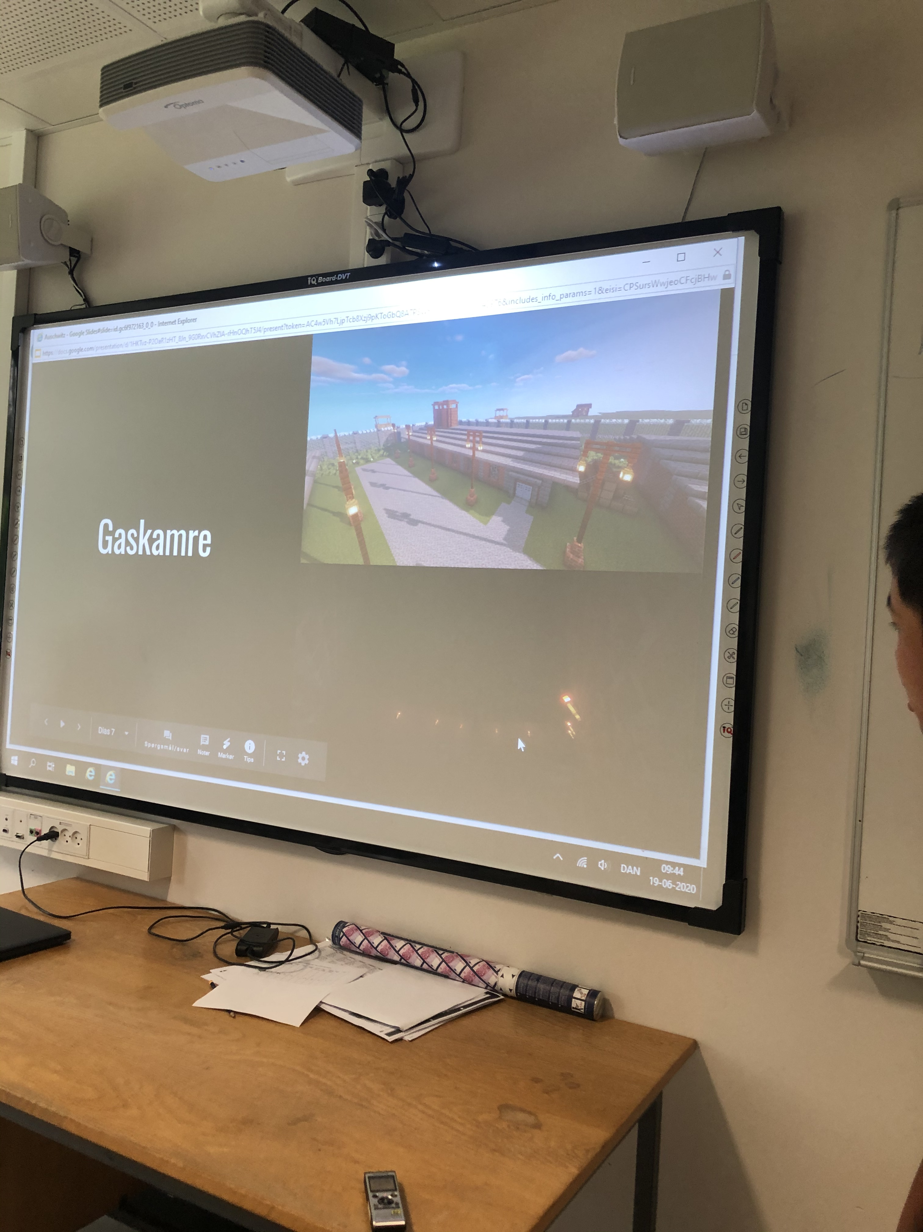
Det, der opfattes som kontroversielt
- Udspringer af de norm- og værdisæt lærere og elever er formet af i et nutidsperspektiv
- Suppleres i nogle tilfælde med historisk kontekstualisering og fortidsblik
- Ofte blev det et nutidsperspektiv og i flere tilfælde gled historie i baggrunden

Slide 37
Stillingtagen til ret og uret
Solveig: Jamen, det var også bare det der med, at ham der ligesom også var overlevet … ham kommandanten fra koncentrationslejren. Han boede jo lige ved siden af. Så når han for eksempel har været derhenne, så kunne han jo bare gå lige hjem og så lade som om der ikke rigtig var noget, der var sket.
Lærer: Ja. Hjem i sin store fine villa med børn og kone og det hele og hygge sig med dem […].
(Holocaustforløb, 8. klasse)

Slide 38
Historien som baggrundstæppe
Lærer: [...] hvordan foregår slaveriet nu om dage. Hvem er slaver?
Malte: Øhm, det er også meget nemmere og ligesom overtale folk, når de ikke har så mange penge, og deres familie ikke har noget mad. Så og måske blive terrorist eller slave
[...] Det er jo meget nemmere [...], dem, der er virkelige fattige, og sige, ok I får nogle penge, hvis I går ud og skyder nogle [...].
Jens: Ja, det er også ligesom, jeg ved ikke, om det er en slave, men altså, dem der, der har selvmordsbomber og det der. […] Enten kunne de gøre det, eller også bliver hele deres familie skudt eller sådan noget.
(Slavehandelforløb, 7. klasse)
Notes:
Studiet viste at handlingsperspektivet var fremtrædende i de moralske vurderinger, mens aktørperspektivet ofte trådte i periferien. I flere tilfælde var det aktuelle politiske spørgsmål, der indgik som kontroversielle aspekter i fortællingerne. Det betød, at historie blev baggrundstæppe eller helt gled ud. Læremidlerne bidrog til denne bevægelse. De sluttede ofte deres oplæg til diskussioner med spørgsmålet, hvordan ser billedet ud i dag? Som eksemplet viser, bliver slaver sammenlignet med terrorister og selvmordsbombere. Fortidsfortolkninger fungerede primært understøttende til at forklare eller retfærdiggøre handlinger og havde ofte afsæt i et aktørperspektiv. De kan anskues som en slags afmontering eller uddybende forståelse af det opfattede kontroversielle.

Slide 39
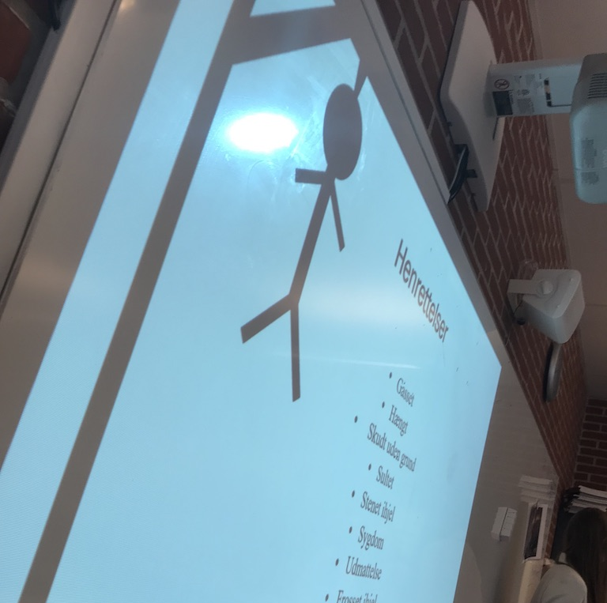
Det kontroversielle i tid og sted
En tale af Heinrich Himmler, hvor Himmler opfordrer befolkningen til at medvirke i drabet af jøder og samtidig beder om diskretion:
Maren: De skal holde det hemmeligt
Lærer: Og de skal holde det hemmeligt … nå … Hvorfor siger han, at de skal holde det hemmeligt? Tror du?
Maren: Fordi at, et eller andet sted så ved han nok godt, at det ikke er så smart, og det kommer nok til at fremstå lidt barbarisk
Lærer: Ja … et eller andet sted er han jo nok egentlig godt klar over … de kan få problemer på den lange bane … og det må man sige, det gjorde de.
(Holocaustforløb, 8. klasse)
Notes:
Kun i enkelte tilfælde knyttede kontroversielle aspekter sig til en forståelse af, at opfattelser af det kontroversielle er knyttet til tid og rum og derfor kan se anderledes ud i en anden tid og kontekst. Nedenstående sekvens er en af de få undtagelser

Slide 40
3. Mødet med indholdet
Elever som brugere og bærere
Vanskelig og kontroversiel viden

Slide 41
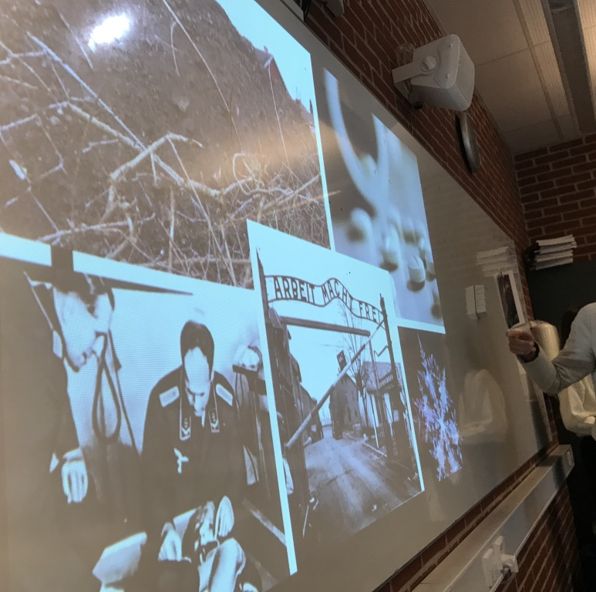
Vanskelig viden
- “Comes to the fore when the affective force of an encounter provokes substantial problems in settling (at least provisionally) on the meaning and significance” (Simon, 2011, s. 433).
- Øjeblikke hvor ”the stories of others settle into one’s experience” (Simon, 2005, s. 10).
- "a shock to thought", proces som dækker over en bevægelse fra provokation til tanke (Simon, 2011)

Slide 42
Når viden overvælder…
Mikkel: Altså, det der, det der hår der. Var de ikke bare kunstige?
Lærer: Nej, de var såmænd ægte hår, de havde barberet af
[Pige i baggrunden: Uuuh] og det fremstillede, ja…
Dreng i baggrunden: Puh…. Undskyld, det er vildt klamt
Lærer: Ja, jamen det er faktisk klamt, og gå at tænke på, at det har ligget der altså sådan altså

Slide 43
Rakel: Øh, hvordan kan jeg forklare det her? Altså man skulle tro, at de der jøder, de ville ligge på gulvet, men de stod faktisk op, selvom de var døde. Grunden til det er, var at de simpelthen stod for tæt og der var ikke plads til, at de kunne falde om. Jeg ved ikke, hvordan man skal skrive det i stikord? Mille: Dybe vejrtrækninger? Rakel: Ja, fordi de fik sådan at vide, at de skulle trække vejret rigtig godt. Fordi det ville hjælpe dem mod sygdomme […] Det var bare for at få dem til at dø hurtigere Mille: What the fuck? Det er ondt! Maren: Det er ondt, sådan var det. Det var bare ondt alt sammen (Holocaustforløb, 8. klasse)

Slide 44
Proces fra chok til refleksion
Eliot: Det er komplet sindssygt
Lærer: Det var da direkte tale.. Hvad er det, der er komplet sindssygt i sådan en tale?
Eliot: At han opfordrer egentlig folk til at dræbe jøder
Lærer: Ja, altså. Der er ikke noget skjult her vel?…
Lauge: Jeg forstår ikke, hvordan han bare kan tale om at dræbe kvinder og børn, bare sådan…
Maren: Altså jeg synes det er virkelig sådan mærkeligt og ondt, at han sådan taler om at dræbe kvinder og børn og jøder og han får det egentlig til at lyde som om at det er noget, der skal gøres. Noget, der er i orden at gøre.
Lærer: Der, der er sådan en et skær af nødvendighed indover ikke også?…
Martin: Ja, han siger også bare sådan, at de øh, de bare skal dø og det er bare lige ud af landevejen. Altså, det er fastlagt.
Lærer: Ja, ja…ja ja, det det er hård tale kan man vidst rolig sige
(Tale af Heinrich Himmler 6. oktober 1943 om den svære beslutning , Holocaustforløb, 8. klasse)
Notes:
Spørgsmålet er om eleverne kunne have opnået samme forståelse for systematikken bag folkedrabet foruden mødet med vanskelig og kontroversiel viden?

Slide 45
På læreruddannelsen og i skolen
Hvordan kan vi forstå, forklare og undervise i kontroversielle aspekters didaktiske og pædagogiske funktioner i historieundervisningen?

Slide 46
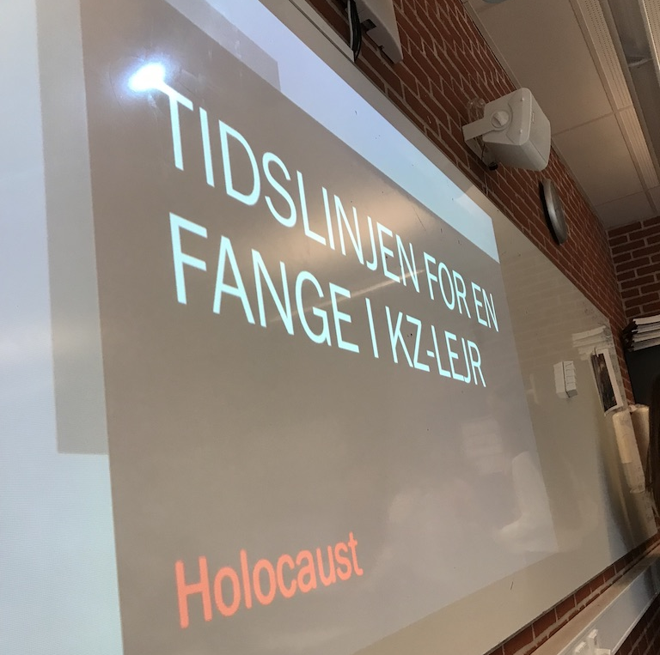
1. At forstå det kontroversielles funktion
I elevernes meningstilskrivninger i faget
I undervisningens planlægning og gennemførelse - lærerens læremiddelvalg, valg af indhold, iscenesættelse af undervisning og læremidlerne
I de kommunikative handlinger
At lære om, af og gennem historie er måske ikke så adskilte størrelser?

Slide 47
2. Forstå det kontroversielle som knyttet til tid og rum.
Et grundlæggende fagligt spørgsmål i undervisningen bør være:
-hvorfor, hvornår og af hvem en begivenhed, person, handling eller et fænomen bliver eller blev betragtet som kontroversielt.

Slide 48
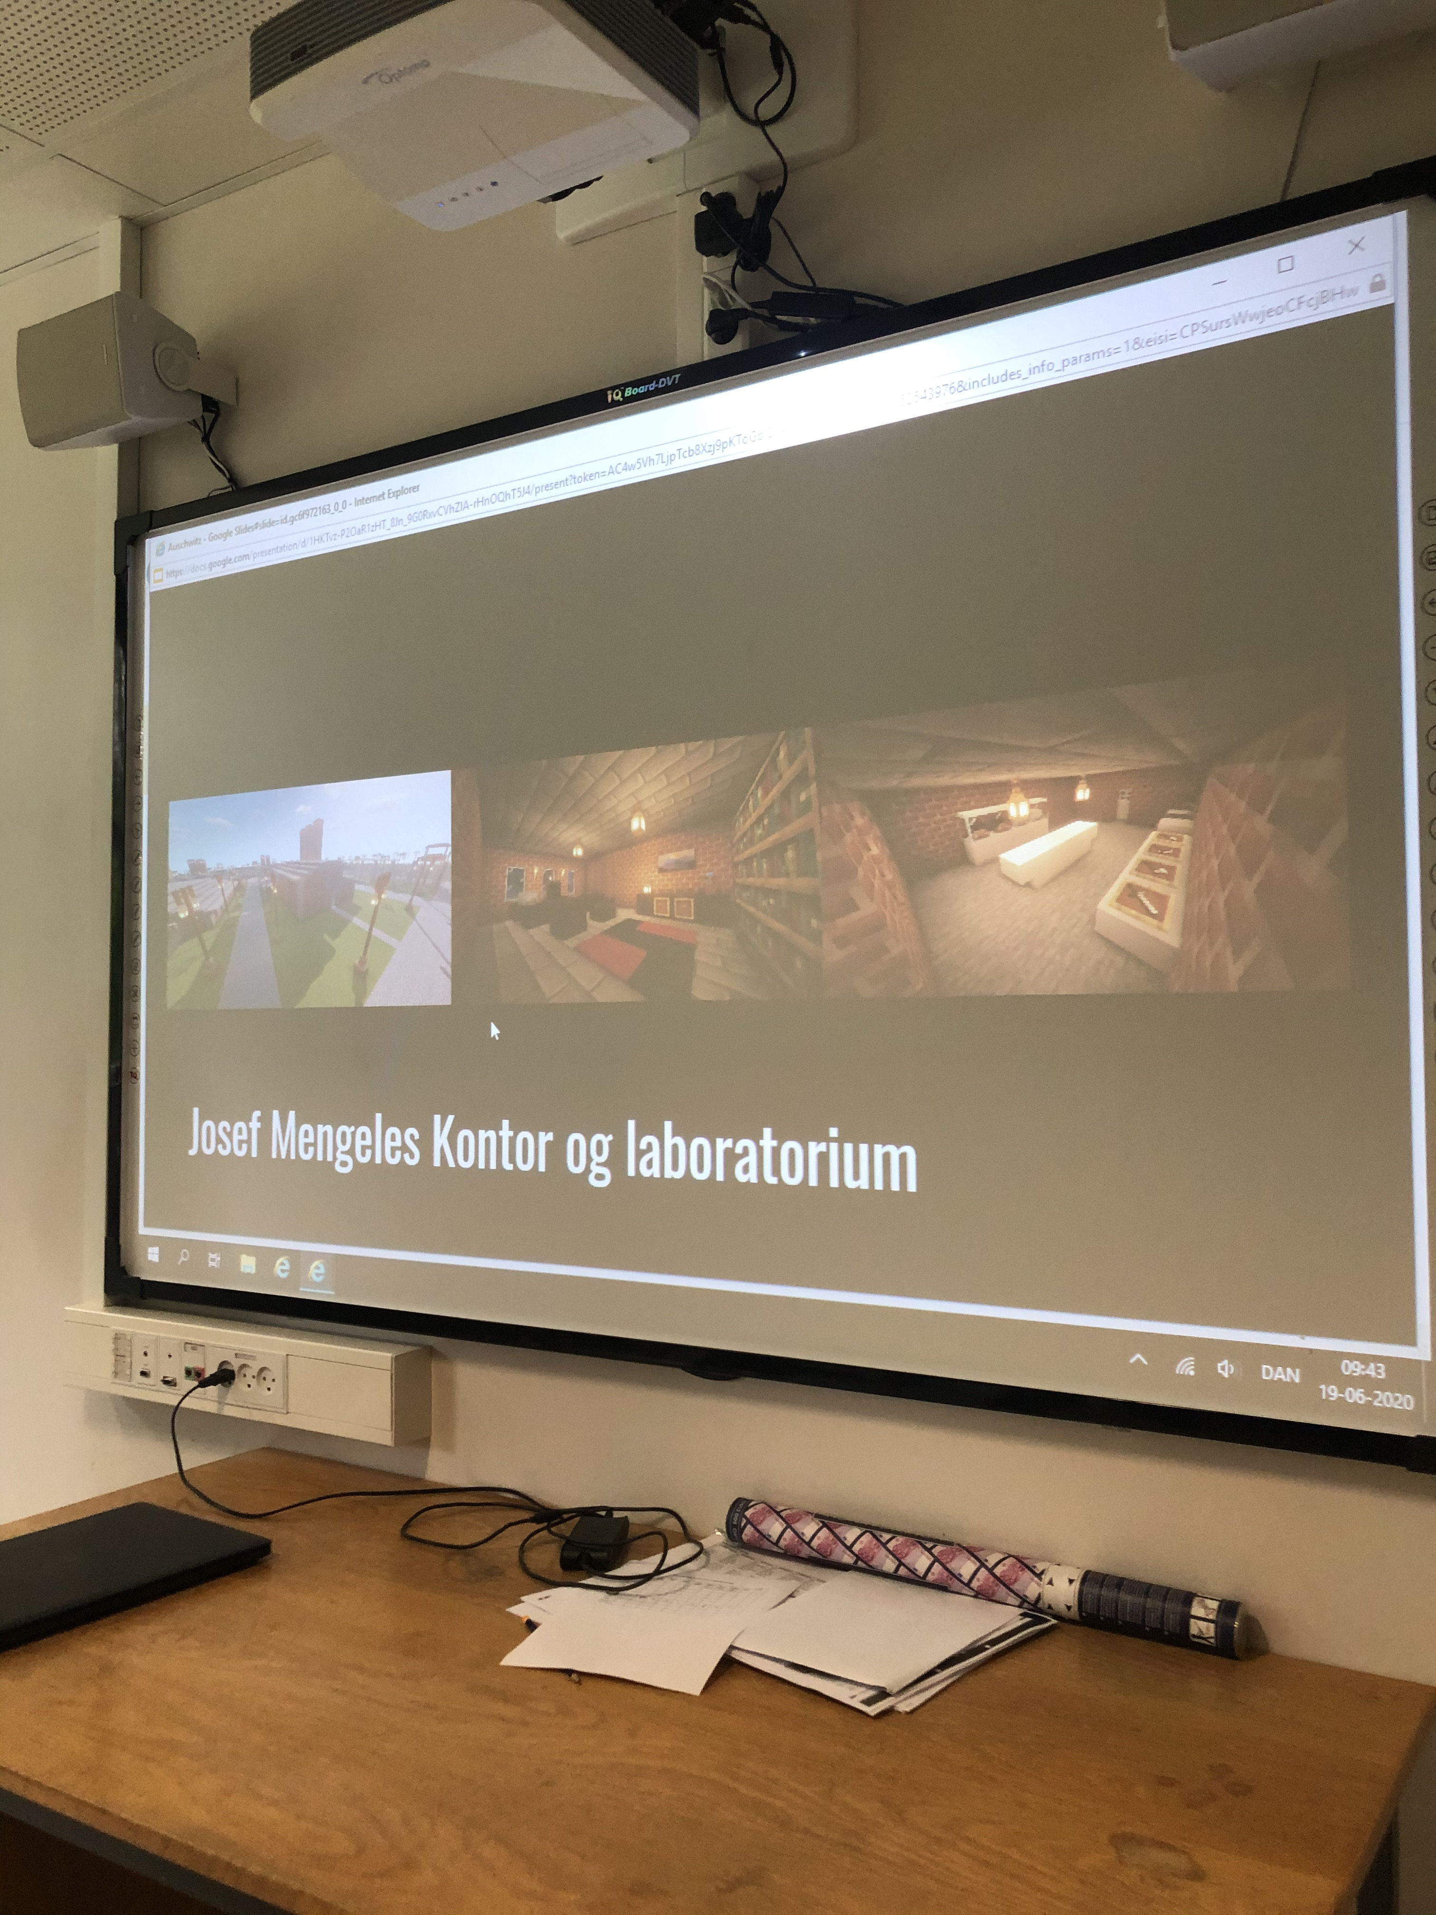
3. Den etiske dimension - Elever som brugere og bærere
Hvad gør indholdet ved eleverne og hvilken relation til historie skabes der?
Herunder at henlede eleverne på etiske og eksistentielle spørgsmål i forhold til menneskers liv og livsvilkår gennem tiderne

Slide 49
Hvad vil vi vise? Hvad vil vi repræsentere?
Elevernes møde med indholdet

Slide 50
Hvilken historiebevidsthed?
Kommunikativ handling (Nordgren, 2016)
Narrativ kompetence eller et fragmenteret møde med fortid?
(Roger I. Simon vs. Jörn Rüsen i Chinnery, 2019)

Slide 51
Bærere af historiebevidsthed (Chinnery 2019)
Forståelse | Fortælling | Tidsperspektiv | Didaktisk mål
som en byrde eller vægt, man bærer | være vidne til og have ansvar for byrden af en vanskelig arv | Arv fra fortid til nutid | at lære om At forstå fortid ved at blive vidne til den
Som en holdning eller måde at være i verden på i forhold til fortid | epistemisk ydmyghed, leve historisk og føle ansvar overfor historiske andre | Sammensmeltning af tid | At anerkende fortid som ufuldstændig men som noget vi har et ansvar overfor alligevel
som et mål for fortidens relevans og betydning for vores liv i dag. | at vide noget om historie, lære af den og bruge opbyggende eksempler fra historie, for at vide mere og gøre det bedre i fremtiden | Nutidsbrug af fortid med henblik på at opnå en bedre fremtid | At tage ved lære af. Forstå fortid og på baggrund heraf at skabe mening mellem fortid og nutid
1
2
3
Notes:
1. historiebevidsthed er en byrde eller et åg fra fortid. Vi har alle et etisk ansvar i at huske fortiden og vi bør via et intellektuelt perspektivskifte være vidner til historiens rædsler. Ad den vej kan vi forstå den historiske byrdes betydning for vores eget liv. Dette rejser en række dilemmaer. Hvad vil det betyde for elever at skulle bære fortidens vægt? Hvor meget kan vi bede elever om at påtage sig? Der kan være grænser for at dyrke historisk empati som en intellektuel øvelse, hvor elever bliver vidne til historiens rædselskabinet.
2. forbundet med et valg om at leve historisk med blik for mennesker, der har levet før, og gøre deres liv betydningsfulde. Her lægges der vægt på en følt forbindelse til fortid. Som Ann Chinnery påpeger kan fortid ikke mestres men at leve historisk handler om en erkendelse af vores ansvar for det vi aldrig helt kan kende eller forstå, men som vi alligevel er ansvarlige for. Historie forstås på bagkant og derfor bør vi være åbne overfor de spørgsmål, fortid stiller os.. Det ufuldstændige i ikke at vide er en vigtig erkendelse for at forstå et landskab af sporadiske og fragmenterede meningstilskrivninger i faget, der opstår og det er dem vi kan adressere didaktisk og pædagogisk. De ufuldstændige meningstilskrivelser skal i denne optik ikke ses som en svaghed, barriere eller brist for den rette forståelse. Målet er ikke sammenhængsforståelse, men at leve historisk ved at føle ansvar overfor dem og det, vi ikke helt forstår, men alligevel føler en relation til. Min undersøgelse viste at elevers empatiske og antipatiske følelser ikke var gensidigt ekskluderende, men sagtens kunne indgå i deres processer mod en eller anden form for mening i mødet med vanskelig viden. Elevers aversioner blev både et udtryk for moralsk fordømmelse og et udtryk for ikke at ville eller kunne sætte sig i andres sted, det vil sige overtage perspektiver, som eleverne ikke var i stand til at se med. Kontrasterne mellem det opfattede kontroversielle og egne værdier og normbilleder blev en måde at bevæge sig fra chok til refleksion.
3. Den sidste forståelse er den, der ifølge Chinnery (2019) har opnået størst bevågenhed. Fortids relevans for vores liv i dag og det moralske ansvar peger her fremad fremfor bagud. Vi er produkter af dem, der kom før os, og derfor er vi nødt til at lære om dem for at vide noget om os selv. Vi skal lære om historiske fejl og stifte bekendtskab med moralsk opbyggende eksempler for at lære af historien. Vi skal altså tage ved lære af historie for at modvirke, at uretfærdigheder ikke gentager sig. Det moralske ansvar kan forvaltes ved at vide mere om fortid og på den måde gøre os bedre rustet i et ansvar for at være i et samfund, vi ønsker for os selv og i fremtiden.

Slide 52
Hvordan skal elever bære det historiske vidnesbyrd?
… the disposition of epistemic humility calls us to a different stance toward archival documents, narratives, and other artefacts—a stance characterized not by a desire to master the past, but by an acknowledgement of our inescapable indebtedness to that which we can never fully know or understand, but for which we are responsible nonetheless (Chinnery 2019, s. 104)

Slide 53
3. Være åben for at forstå historien ”på bagkant”
Antipatiske aspekter er vigtige for at forstå elevers tilskrivning af mening.
- Aversion og fordømmelse udelukker ikke erkendelse af moralsk, eksistentiel og faglig karakter
- Elevers forståelser i faget er sporadisk og fragmenteret, men vigtige og kan eller bør ikke være dækkende.

Slide 54
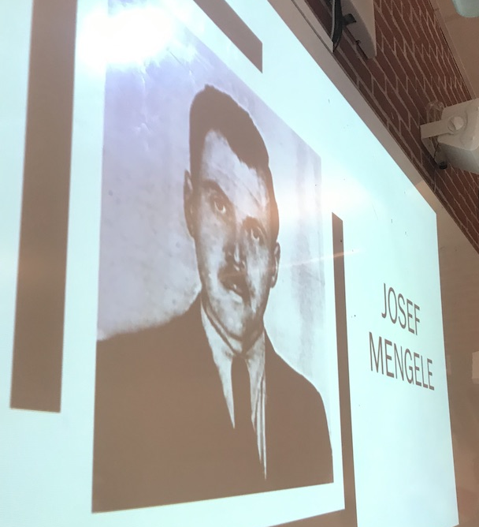
Elevoplæg om Joseph Mengele
Altså, jeg tror mange gerne ville vide, hvad har ligesom gjort ham til den, han er, og hvordan kunne han nogensinde finde på at gøre det, han gjorde. Og måske prøver vi ligesom at finde noget i hans fortid, der ligesom kan retfærdiggøre det her. Men selv efter at vi har dykket ned i hans fortid og kigget på hans barndom, så synes man stadig ikke, at man kan finde noget, der kan retfærdiggøre nogensinde, det han gjorde.
Holocaustforløb, 8. klasse
Notes:
Og med disse ord vil jeg lade dette citat fra en elev stå som en sidste refleksion på mit oplæg. Tak for jeres tid.

Slide 55
Tak for i dag
Hildegunn Juulsgaard Johannesen
hjoh@ucsyd.dk

Slide 56
Referencer
Barton, K. C. & Levstik, L. S. (2004). Teaching History for the Common Good. Rouledge. Chinnery (2019) The bearing of historical consciousness. Historical Encounters: A journal of historical consciousness, historical cultures, and history education, , 6(1), 96-109.
Garrett, H. J. (2017). Learning to be in the World with Others: Difficult Knowledge & Social Studies Education. Peter Lang.
Goldberg, T. & Savenije, G. M. (2018). Teaching Controversial Historical Issues. The Wiley international handbook of history teaching and learning (s. 503-526). Wiley-Blackwell
Greteman, A. J. (2016). Queer Educations: Pondering Perverse Pedagogy. On the Nature of Controversy as Pedagogy. AES-Academy for Educational Studies, 39(1), 44-56.
Hand, M. (2008). What Should we Teach as Controversial? A Defense of the Epistemic Criterion. Educational Theory, 58(2), 213-228. https://doi.org/10.1111/j.1741-5446.2008.00285.x
Historical Association. (2007). T.E.A.C.H. Teaching emotive and controversial history 3-19. A Report from The Historical Association on the Challenges and Opportunities for Teaching Emotive and Controversial History 3-19. https://www.history.org.uk/primary/resource/779/the-teachproject [2022-07-26]
Ho, L.-C., McAvoy, P., Hess, D. & Gibbs, B. (2017). Teaching and Learning about Controversial Issues and Topics in the Social Studies, The Wiley Handbook of Social Studies Research (s. 319-335). I M.M. Manfra & C.M. Bolick. https://doi.org/10.1002/9781118768747.ch14
Jensen, B.E. (2012): Ondt i historien: mellem erindring og glemsel. . I B. Sela(red.), (red.), Den vanskelige historien: Agderseminaret 2011 (s. 15-20): Cappelen Damm Høyskoleforlaget. Johannesen, H. J. (2021). Kontroversielle aspekter i historieundervisningen. fortællinger og læremidler i brug i 7.-9. klasse. Learning Tech – Tidsskrift for læremidler, didaktik og teknologi, (9), 150-178. https://tidsskrift.dk/learningtech/article/view/124780/175032
Johannesen, H. J. (2022a). Kontroversielle aspekter i historieundervisningen 7.-9. klassetrin: Et etnografisk inspireret klasserumsstudie. [Ph.D. thesis, SDU]. Syddansk Universitet. Det Humanistiske Fakultet. https://doi.org/10.21996/y7s8-sd95

Slide 57
Referencer
Johannesen, H. J. (2022b). Difficult knowledge og folkedrab i historieundervisningen i et elevperspektiv. Nordidactica - Journal of Humanities and Social Science Education, 12(3), 28-52. https://journals.lub.lu.se/nordidactica/article/view/23790/21743
Johannesen, H. J. (2023a). ”Det er ondt, sådan var det. Det var bare ondt alt sammen”: Kontroversielle aspekter i historieundervisningen 7.-9. klassetrin. Acta Didactica Norge, 17(1), Artikel 14. https://journals.uio.no/adnorden/article/view/9111/8542
Johannesen, H. J. (2023b). Folkedrab og vanskelig viden i historieundervisningen. Noter fra Historielærerforeningen for Gymnasiet og HF, (238), 18-23.
Johannesen, H. J. (2023c). Det grufulde i historiefaget 7.- 9. klassetrin: elevers fascinationer og aversioner. Unge Paedagoger, (4), 13-23.
Johannesen, H. J (2024). Kontroversielle aspekter i samfundsfag med inspiration fra historiefaget. POLIS – Tidsskrift for Samfundsfagsdidaktik, 5(7). Hentet fra https://tidsskrift.dk/POLIS/article/view/143053
Kello, K. (2016). Sensitive and controversial issues in the classroom. teaching history in a divided society. Teachers and Teaching, 22(1), 35-53. https://doi:10.1080/13540602.2015.1023027
Misco, T., Kuwabara, T., Ogawa, M. & Lyons, A. (2018). Teaching controversial issues in Japan: An exploration of contextual gatekeeping. The International Education Journal: Comparative Perspectives 17( 4 ), 68-82
Nordgren, K. (2016). How to Do Things With History: Use of History as a Link Between Historical Consciousness and Historical Culture. Theory & Research in Social Education, 44(4), 479-504. https://doi:10.1080/00933104.2016.1211046
Simon, R. I. (red.) (2005). The Touch of the Past: Remembrance, Learning,And Ethics. New York:Palgrave-Macmillan. doi:10.1007/978-1-137-11524-9S
Simon, R. I. (2011). A shock to thought: Curatorial judgment and the public exhibition of ‘difficult knowledge’. Memory Studies, 4(4), 432–449. https://doi.org/10.1177/1750698011398170

